Slide 1



Programmation Web Transactionnelle
Validations

Slide 2
Sommaire
Les annotations et validations
Contrôler le HTML génèré
Contraintes dans les URLs

Slide 3
Les annotations et validateurs

Slide 4
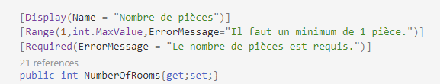


Mais d’où viennent ces validations?
Du modèle bien sûr! (ou du ViewModel) C’est le role des attributs provenant de DataAnnotation
… ou simplement, de façon manuelle dans le code…

Slide 5
Les annotations ont une triple fonction
Contrôler comment la donnée est affichée et ses métadonnées
Valider la valeur (vide, pas vide, format)
Mettre en place les contraintes du modèle

Slide 6
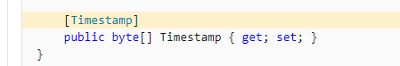
Les annotations
[Key] La clef : N’est pas perçu comme un champ visible dans un formulaire généré avec EF. La clef primaire sur la BD.
[Timestamp] un champ qui permet de valider la concurrence (il va l’ajouter dans le where du update (where id=… and Timestamp=…).
[Required] Si c’est requis ou non. Contrôle le NOT NULL dans la BD, mais aussi si c’est requis dans le formulaire.

Slide 7
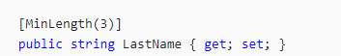
Les DataAnnotations
[MinLength] Minimum de caractères
[MaxLength] Maximum de caractères
[StringLength] Même chose que pour MaxLength
On a aussi InverseProperty, Table, Column, ForeignKey, DatabaseGenerated et ComplexType qui ne sont pas des attributs de validation mais plutôt des attributs de configuration. On ne les verra pas tous puisqu’on utilise les conventions.

Slide 8
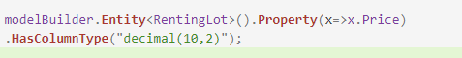
Le nom du type…
Des fois on veut mettre une précision spécifique. On peut le faire ainsi.
Notez que ça fonctionne avec les autres types SQL (exemple char(10), varchar(10), nvarchar(10))
On peut aussi le faire avec notre modelBuilder

Slide 9
Les autres… annotations
Ces dernières annotations sont surtout utilisées pour les contraintes de base de données. Nous avons d’autres annotations qui sont pour le rendu et pour la validation complexe des données (exemple : courriel ou téléphone)

Slide 10
Les autres… annotations
[Compare] pour comparer deux champs (ex. pour le mot de passe)
[RegularExpression] pour valider par rapport à une expression régulière. On peut valider beaucoup de choses
[CreditCard] : Valide les cartes de crédit (avec ce js)
[Url] : Vérifie que la propriété a un format d’URL.
[EmailAddress] : Vérifie que la propriété a un format d’e-mail.
[Phone] : vérifie que la propriété a un format de numéro de téléphone.
[Range] : vérifie que la valeur de la propriété est comprise dans une plage spécifiée.
Pour chacun de ces validateurs, vous pouvez spécifier un message avec ErrorMessage

Slide 11
Les ErrorMessages sont paramétrables
Par exemple…
{0} : Nombre de pièces (le descriptif de la propriété)
{1} : 1 (le première paramètre de l’attribut)
{2} : 2147483647 (le deuxième paramètre de l’attribut)
On pourrait donc mettre un message comme ceci :

Slide 12
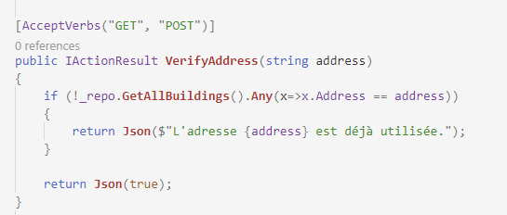
[remote]
Le remote permet de faire un appel asynchrone pour vérifier qu’une donnée est valide. On peut vérifier par exemple que l’adresse ou le nom n’est pas déjà utilisée. Elle est sous le package suivant :
dotnet add package Microsoft.AspNetCore.Mvc.ViewFeatures --version 2.2.0
Elle s’utilise ainsi :

Slide 13
[remote]
Attention : Le remote est une validation du navigateur seulement. Il faut refaire cette validation à la sauvegarde.

Slide 14
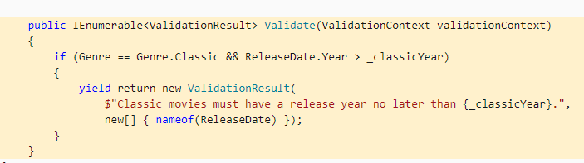
Validation personnalisée
Nous avons vu les validations fournies par défaut.
Cependant, certains modèles peuvent avoir des règles d’affaires. Nous les avons ajouté en ce moment en tant que méthode dans le repository. On peut en ramener certains sur le modèle en implantant IValidatableObject
qui consiste à ajouter une méthode comme ici…

Slide 15
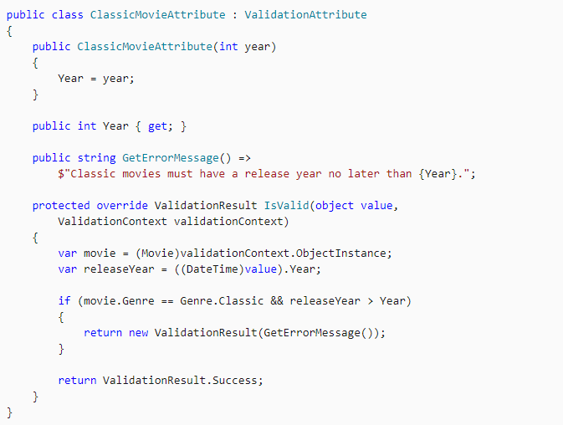
Validation personnalisée
… ou en ajoutant nos propres annotations

Slide 16
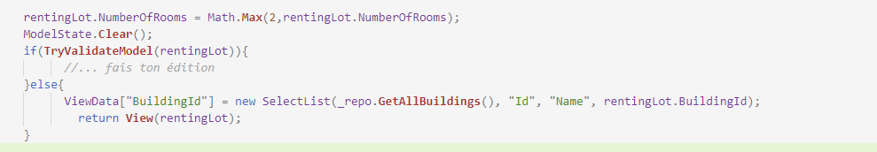
Refaire la validation…
Il peut arriver qu’on veuille refaire une validation après avoir modifier le modèle. On utilise pour cela TryValidateModel

Slide 17
Contrôler le HTML généré

Slide 18

[Display] et [DisplayFormat]
Pour l’affichage des données
[Display]
Name : Permet d’afficher d’un nom spécifique (le libellé),
Description : Pour l’affichage des info bulles
[DisplayFormat]
Permet de modifier l’affichage. Utilise les paramètres dans ToString(…)
Vous pouvez aussi l’appliquer dans le rendu d’édition
(rappel)

Slide 19
Les types de données
Voyez cela comme l’attribution du type dans votre input <input type="" />
DataType | Type d’entrée
[DataType(DataType.Url)] | <input type="url" ... >
[DataType(DataType.PhoneNumber)] | <input type="tel" ... >
[DataType(DataType.DateTime)] | <input type="datetime" ... >
[DataType(DataType.Time)] | <input type="time" ... >
[DataType(DataType.Date)] | <input type="date" ... >
[DataType(DataType.EmailAddress)] | <input type="email" ... > Affichage avec <a href=mailto:… >
[DataType(DataType.MultilineText)] | <textarea>…</textarea>
ATTENTION! La validation et le type d’entrée sont deux choses différentes. Si vous mettez [DataType(DataType.Url)], il faut aussi mettre la validation [Url].

Slide 20
Contraintes dans l’URL

Slide 21
Contrainte sur le routing
En complémentarité de la validation, nous avons aussi les contraintes sur les urls.
En effet, pour chacune des routes, nous pouvons ajouter des contraintes. Elles sont configurées dans le StartUp.cs
Habituellement on va utiliser les contraintes pour différencier deux méthodes, comme ici :
ar défaut nous avons ces contraintes possibles : int, bool, datetime, decimal, double, float, guid, long, minlength, maxlength, length, min, max, alpha, regex, required. ASP.NET Core prend le premier qui est valide.
app.UseEndpoints(routes =>
{
routes.MapControllerRoute("default",
"post/{id:int}",
new { controller = "Post", action = "PostsByID" });
routes.MapControllerRoute("anotherRoute",
"post/{id:alpha}",
new { controller = "Post", action = "PostsByPostName" });
routes.MapControllerRoute(
name: "default",
pattern: "{controller=Home}/{action=Index}/{id?}");
})
});

Slide 22
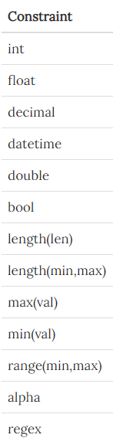
Contrainte sur le routing
Nous avons ces contraintes possibles :
Notes:
Images viennent d’ici : https://www.yogihosting.com/aspnet-core-route-constraint/#combining-constraints

Slide 23
Contrainte sur le routing
Et on les utilise comme ça
On peut aussi le changer directement sur l’action en utilisant l’attribut [Route("MaSuperRoute/{id:int}")]
Notes:
Images viennent d’ici : https://www.yogihosting.com/aspnet-core-route-constraint/#combining-constraints

